Slide 1
INTERNSHIP DEFENSE · WORLD MODELS
我的核心判断
从复现到研究
把论文跑通，不等于把问题想清楚。
预测式世界模型实习答辩
指标
判断
闭环
论文
代码
DINO-WM · LeWM · Δ-IRIS · TD-MPC2
→ 真实机器人预测—规划—控制
徐亦栋
同济大学 · 自动化
实习成果｜复现证据｜个人理解｜未来规划
01
Notes:
这段实习中，我围绕预测式世界模型跑通了四条代表性路线，但我的核心收获并不是“把代码运行起来”，而是把论文、代码、指标和判断组织成可验证的实验闭环。接下来我会依次说明我完成了什么、这些结果能证明到什么程度，以及我对世界模型如何进入机器人决策闭环的理解。

Slide 2
实习的核心产出，是一套可验证的世界模型复现方法
结论先行
① 知识地图
② 复现链路
不只是跑代码，
梳理四类预测对象与决策接口
DINO-WM · LeWM
Δ-IRIS · TD-MPC2
而是把结论变成
可复核的证据。
③ 实验结果
④ 证据交付
成功率 · 回报 · 训练进度
提交 · 环境 · 脚本
论文理解 → 环境搭建
MAE / PSNR · 评估边界
日志 · 哈希 · 报告
训练评测 → 问题定位
证据交付 → 个人判断
徐亦栋｜同济大学自动化｜GPA 4.83 / 5.00｜专业排名 1 / 69
研究兴趣：具身智能 · VLA / WAM · 机器人系统
02
Notes:
我的实习产出可以分成四层：先建立世界模型的知识地图，再完成 DINO-WM、LeWM、Δ-IRIS 和 TD-MPC2 的复现链路，然后用成功率、回报、训练进度、MAE 和 PSNR 记录结果与边界，最后把提交版本、环境、脚本、日志、哈希和报告整理成证据交付。这里最重要的是，每个结论都能回到具体的运行口径和落盘结果，而不是只保留一次成功截图。我的自动化专业背景、专业第一的课程基础，以及对具身智能、VLA 和机器人系统的兴趣，为后续研究迁移提供了基础。

Slide 3
四条路线的差异，归根结底是“预测什么、如何决策”
像素 / 潜变量想象
latent rollout → policy
DreamerV3：重建与想象服务策略学习
统一验收问题
预测表示
视觉表征动态
feature prediction → goal match
是否保留了
DINO-WM / LeWM：直接在特征几何中规划
对控制有用
离散 token 动态
token imagination → policy
的信息？
IRIS / Δ-IRIS：显式建模随机未来分布
控制潜变量
reward / value → MPPI
TD-MPC2：只预测对控制有用的状态
03
Notes:
这四条路线的差异可以用两个问题统一：预测什么，以及如何把预测接入决策。Dreamer 类方法预测像素或潜变量并进行想象式策略学习，DINO-WM 和 LeWM 直接预测视觉特征并做目标匹配，IRIS 类方法预测离散 token 的随机动态，TD-MPC2 则学习面向 reward 和 value 的控制潜变量。我的统一验收问题是：这个预测表示是否保留了对控制真正有用的信息；这也解释了为什么世界模型不一定需要重建逼真的像素。

Slide 4
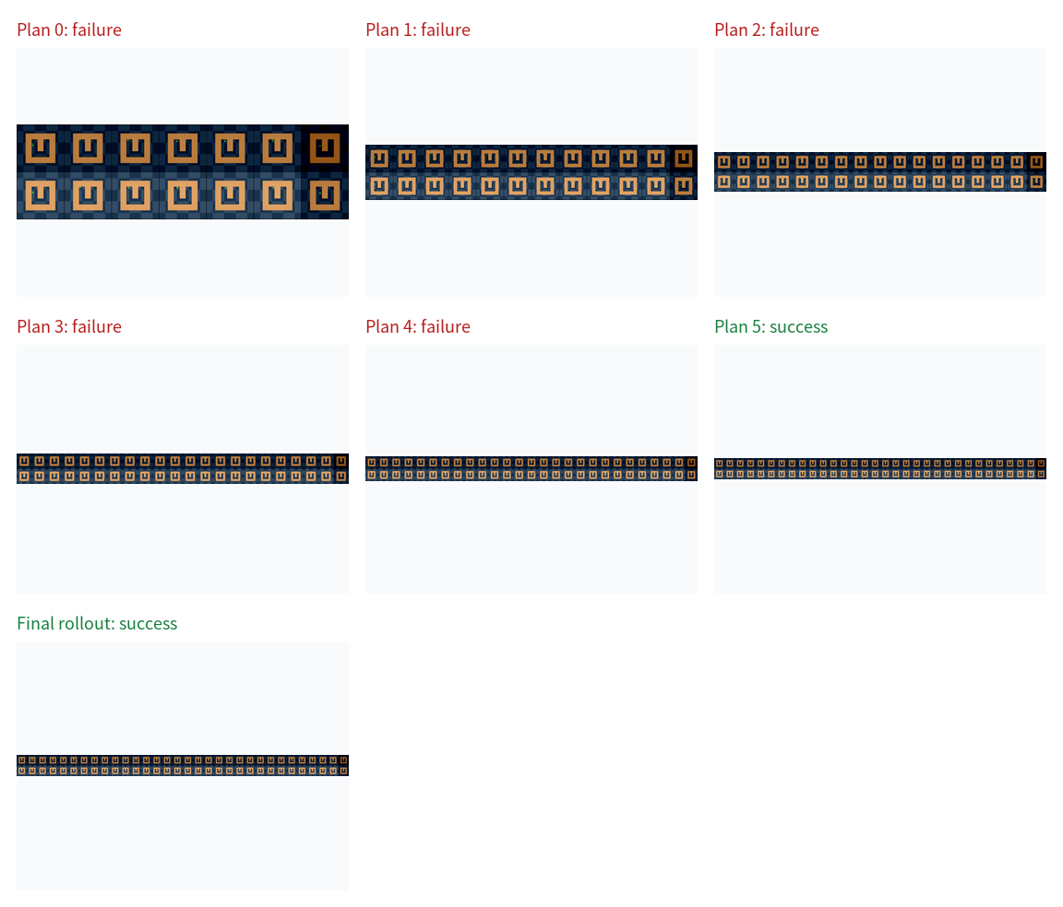
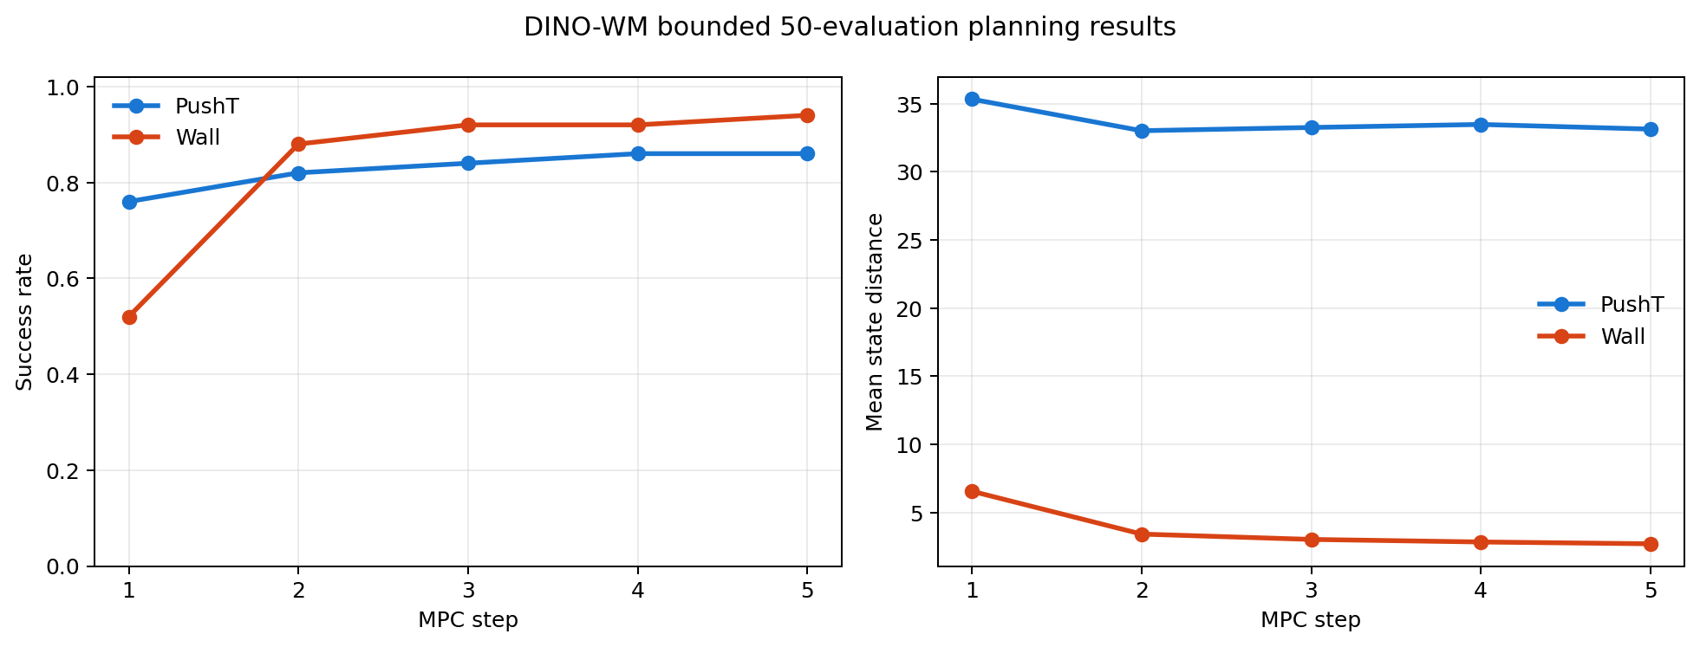
DINO-WM：预训练视觉特征可以直接成为规划空间
有界评估结果
1.00
PointMaze
43 / 50
PushT · 86%
47 / 50
Wall · 94%
seed=99 · 50 evals · 300 samples · 10 opt steps
我的理解：保留目标匹配几何，无需先重建每个像素。
PointMaze 规划迭代拼图｜完整帧与标签保留
PushT / Wall 50 次评估曲线｜Wilson 95% CI：PushT [0.738, 0.930]；Wall [0.838, 0.979]
04
Notes:
DINO-WM 的结果说明，预训练视觉特征可以直接成为规划空间。在固定版本、固定随机种子和有界评估口径下，PointMaze 成功率为一点零，PushT 五十次成功四十三次，成功率百分之八十六，Wall 五十次成功四十七次，成功率百分之九十四；页面底部同时给出了完整曲线和 Wilson 置信区间。我完成了版本固定、MuJoCo EGL 兼容修复、运行与统计脚本封装，并用五轮上限构造可重复的五十次评估。我的理解是，只要特征空间保留了适合目标匹配的几何结构，就可以直接定义规划代价，而不必先恢复每一个像素。

Slide 5
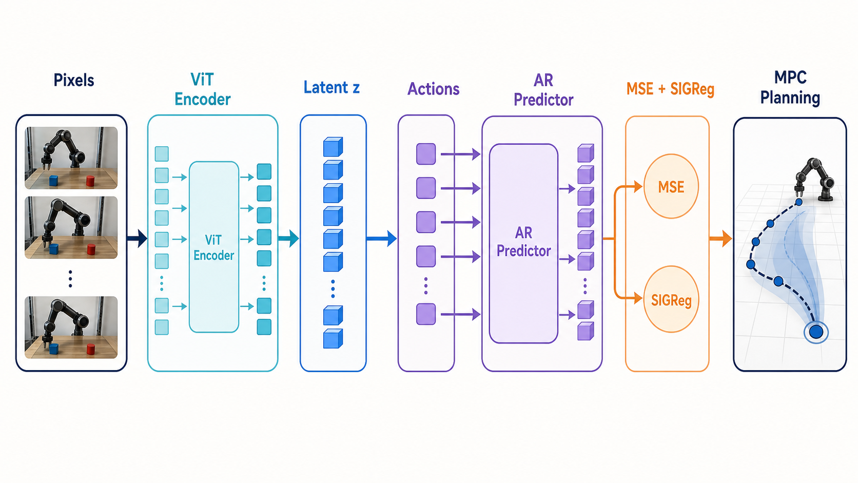
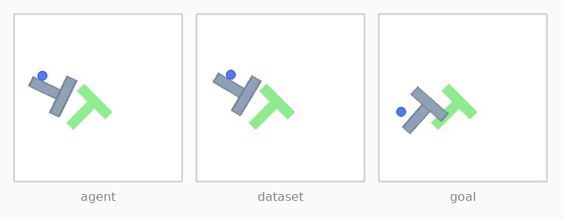
LeWM：更简洁的 JEPA 目标也能服务真实控制
官方权重 · Push-T
96%
48 / 50 episodes
耗时 363.62 秒
我验证的层级
✓ 权重哈希 + strict load
复现链路：权重验证 → 编码器接口 → MSE + SIGReg → MPC → 训练回载
✓ 损失有限且可反传
✓ loaders + MPC cost
✓ train batch + checkpoint reload
理解：预测嵌入到目标的距离，
本身就能成为 MPC 代价。
真实 Push-T 评估首帧｜画面、标签与结果条完整保留
05
Notes:
LeWM 使用更紧凑的 JEPA 目标：预测损失负责下一嵌入的可预测性，SIGReg 用于避免表示坍塌，规划时直接比较预测终点嵌入与目标嵌入的距离。使用官方权重完成五十个 Push-T episode 的 MPC 评估后，成功四十八次，成功率百分之九十六，耗时三百六十三点六二秒。我进一步验证了权重哈希与严格加载、编码器和动作接口、损失可反传、两套数据加载接口、MPC 候选代价，以及短训练后的 checkpoint 回载。这个结果证明的是整条推理和训练接口可用；它没有把官方权重的性能误写成我从头训练得到的性能。

Slide 6
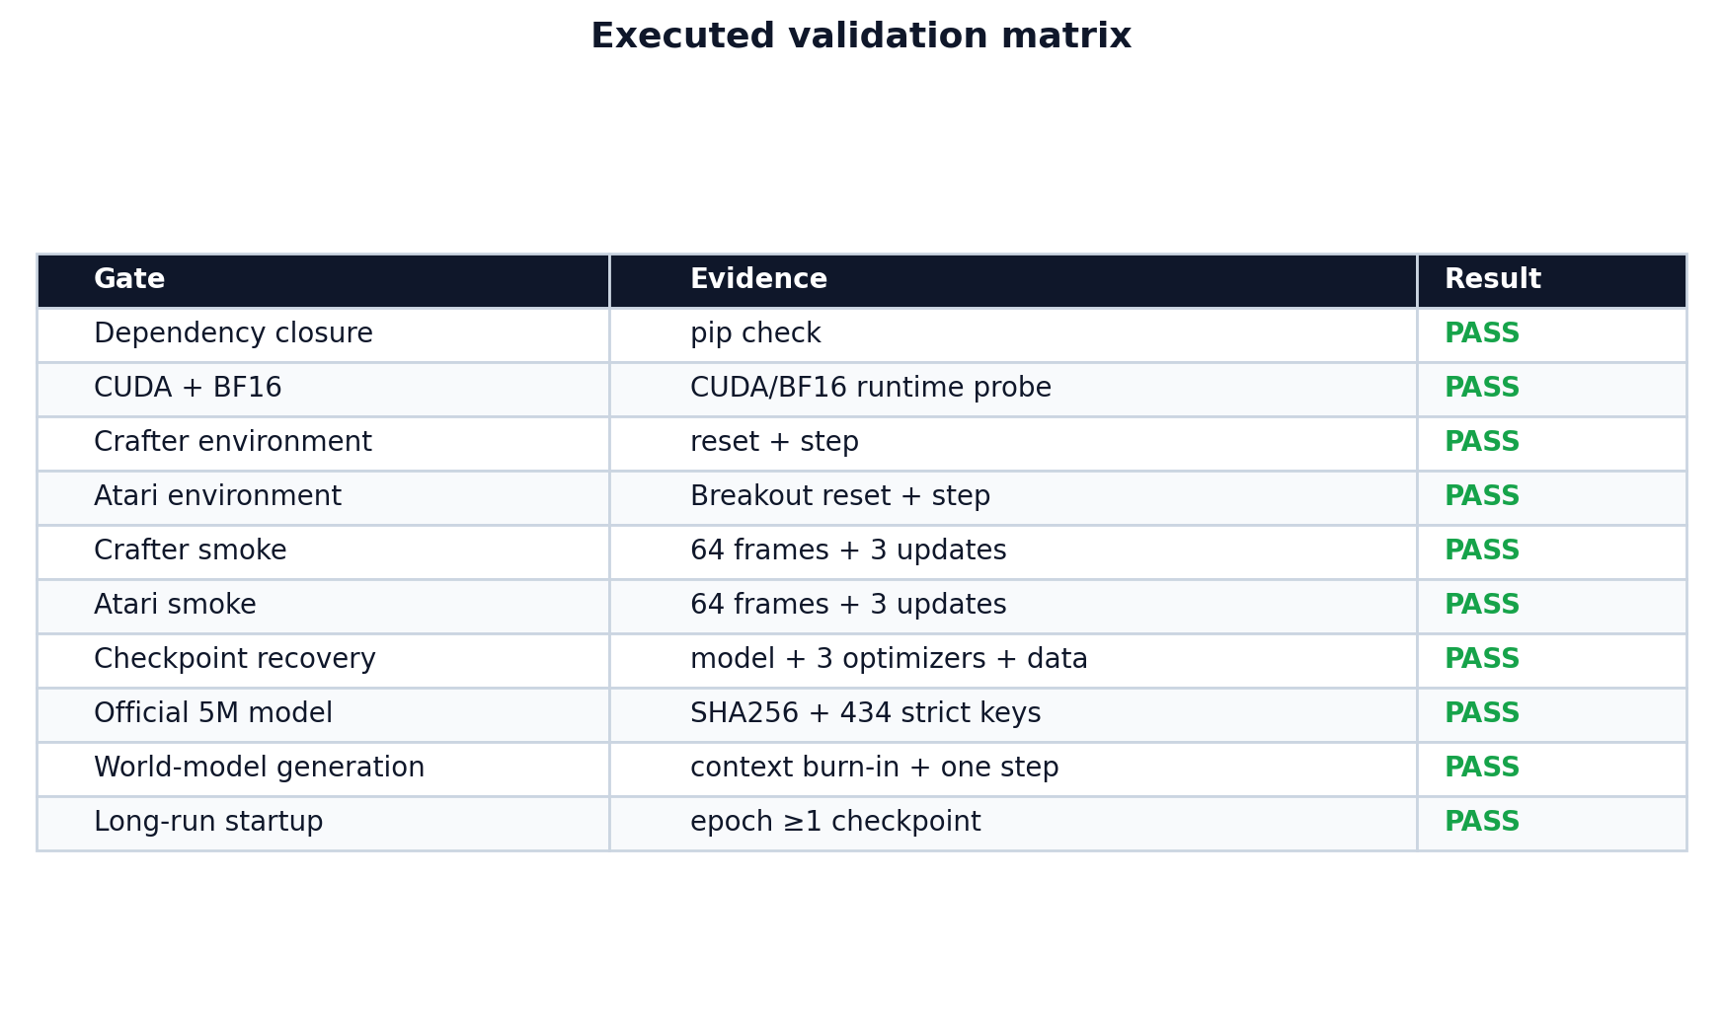
Δ-IRIS：复现必须分层，“跑通”不等于论文性能
边界必须写清
✓ 环境层
✓ 工程层
✓ 推理层
○ 论文性能层
epoch 27
360,006 steps
2,032 seg.
7.20% / 5M
我的判断：checkpoint 证明推理链，不能替代从头训练。
四层复现成功标准｜环境、工程、预训练推理通过；论文性能层仍未完成
06
Notes:
Δ-IRIS 让我更明确地认识到，复现必须按证据等级分层。当前环境层、工程层和预训练推理层已经通过，但论文性能层还没有完成；稳定长训快照位于第二十七个 epoch，包含三十六万零六个数据步和两千零三十二个片段，只相当于名义五百万步的百分之七点二。因而我不会把“程序能启动”或“官方 checkpoint 能推理”表述成论文最终分数已经复现。这里的个人判断是，复现结论必须与证据等级一一对应，官方权重能证明推理链路，却不能替代从头训练的结果。

Slide 7
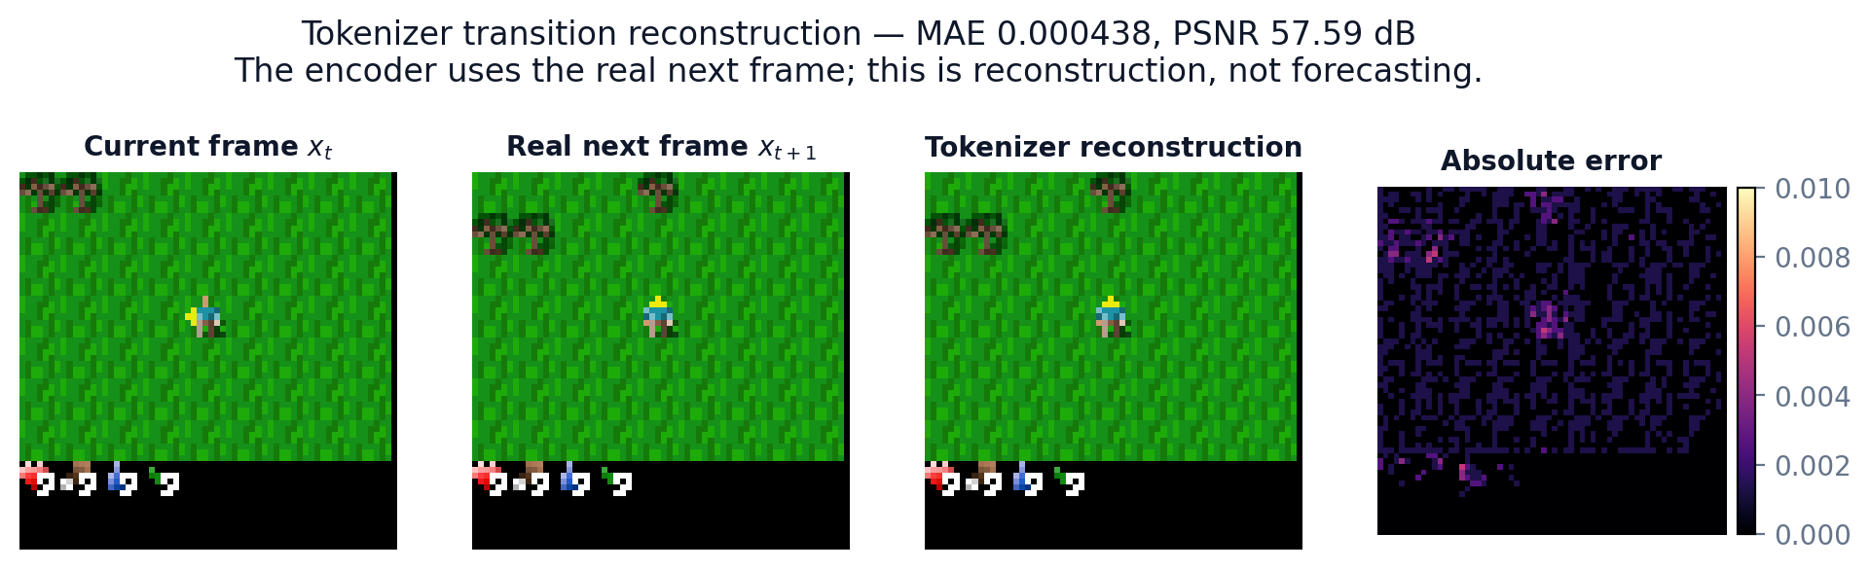
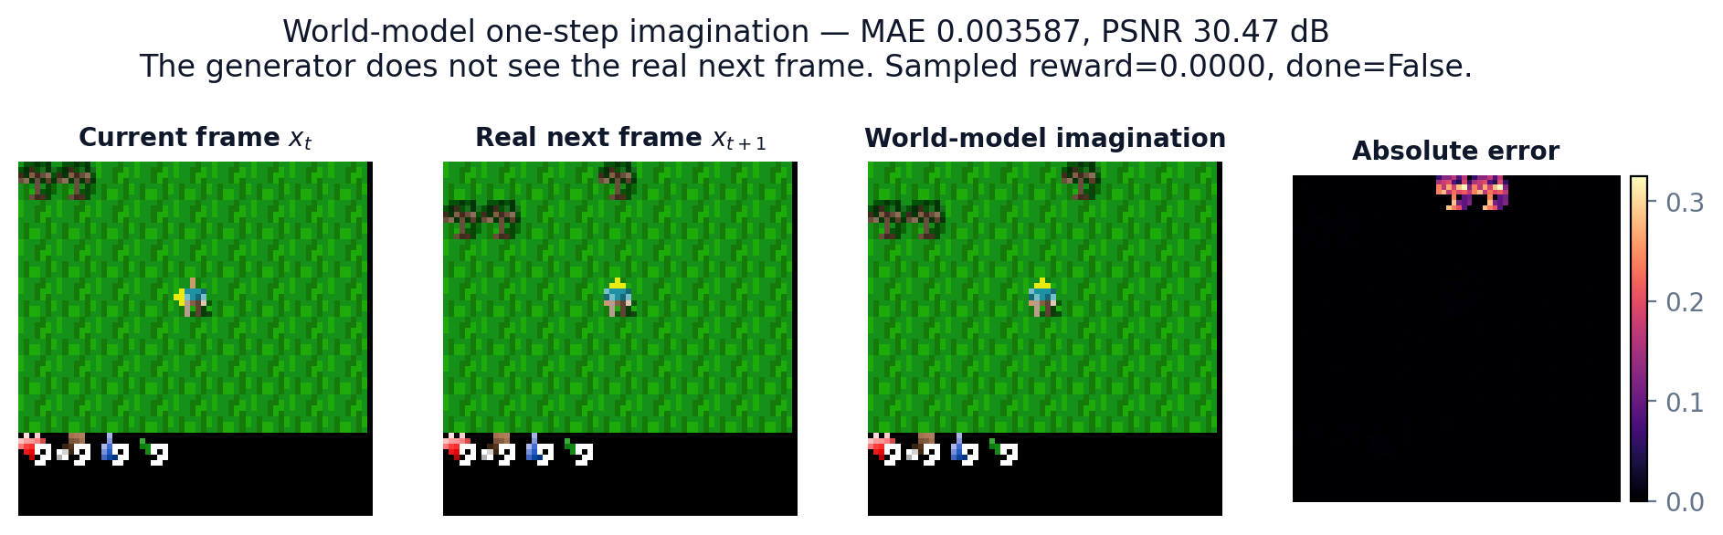
Δ-IRIS：未来不是一张最好看的图，而是一组条件分布
重建 ≠ 预测
编码器看到了
真实下一帧，
只验证压缩质量。
Tokenizer 条件重建｜MAE 0.00043786 · PSNR 57.5892 dB
我的理解
随机实体误差
应按条件分布解释；
报告典型误差，
World model 单步想象｜MAE 0.00358743 · PSNR 30.4654 dB
而非只挑最好样本。
07
Notes:
这页区分两个容易混淆的实验。上方 tokenizer 条件重建的 MAE 为零点零零零四三七八六，PSNR 为五十七点五八九二分贝，但编码器看到了真实下一帧，所以它验证的是压缩和重建质量，不是未来预测。下方 world model 单步想象的 MAE 为零点零零三五八七四三，PSNR 为三十点四六五四分贝，生成时不再输入真实下一帧，因此才是条件预测证据。我的理解是，随机实体位置的误差应该通过条件分布来解释，同一历史和动作可能采样出不同的 Δ-token；报告时应展示典型误差与分布，而不是只挑最好看的一张图。

Slide 8
TD-MPC2：世界模型只需预测对控制有用的信息
latent
复现证据与边界
762.2
官方 dog-run
观测
134.0
采样动作
154k steps
policy prior + MPPI
训练阶段最高：157.3 @ 151k
短模型 + 长价值
不追求像素逼真，追求闭环可用
10k 只是 smoke
正式复现应到 7M steps
短期 reward
并报告多 seed 方差
执行第一步
+ terminal Q
滚动重规划
我的理解：规模化难点在 latent、
价值尺度与 Q 过估计。
08
Notes:
TD-MPC2 展示了另一种更直接的控制观点：世界模型只需预测对控制有用的信息。策略先验和 MPPI 或 CEM 采样动作序列，模型在潜空间累积短期 reward，并用 terminal Q 补足有限 horizon 之外的价值，最后只执行优化序列的第一步并滚动重规划。官方 dog-run checkpoint 的单 episode 回报为七百六十二点二；我自己的训练在十五万四千步时回报为一百三十四，十五万一千步附近最高为一百五十七点三。十万步量级仍然只能证明训练链可用，正式复现应接近七百万步并报告多随机种子；我认为规模化难点还包括潜表示稳定性、reward 与 value 尺度、Q 过估计和多任务接口。

Slide 9
跨四条路线，我形成了三条统一判断
01
表征不等于重建
DINO-WM / LeWM：特征几何能支持目标匹配，就不必重建每个像素。
02
预测不等于一张图
Δ-IRIS：随机未来应报告条件分布、典型误差与不确定性边界。
03
规划不等于长 rollout
TD-MPC2：短期模型预测 + terminal Q + policy prior，也能形成可扩展闭环。
好的世界模型 = 任务相关表示 + 可校准不确定性 + 闭环决策价值
09
Notes:
跨四条路线，我形成了三条可以迁移的判断。第一，表征不等于重建，DINO-WM 和 LeWM 说明特征几何可以直接支持目标匹配；第二，预测不等于一张图，Δ-IRIS 提醒我们应报告随机未来的分布和边界；第三，规划不等于无限延长 rollout，TD-MPC2 用短期模型、terminal Q 和策略先验形成了可扩展闭环。因此，好的世界模型应同时具备任务相关表示、可校准的不确定性和实际闭环决策价值，最终仍要回到成功率、回报、稳定 rollout 和泛化能力。

Slide 10
可复现工程，把一次运行变成可追溯证据
七步证据链
02
03
04
05
06
07
01
隔离环境
CUDA / EGL
最小 smoke
严格加载
有界评估
证据交付
固定提交
典型问题 → 修复 → 证据
版本漂移
无显示器运行
评估语义混淆
固定 commit / 依赖
MuJoCo EGL 探针
区分 smoke / 权重 / 训练
→ 哈希 + 环境清单
→ 日志 + 结果图
→ 口径 + 边界声明
每个结论都能指向命令、日志、指标或落盘产物。
10
Notes:
为了让复现从一次运行变成可追溯证据，我形成了七步流程：固定代码提交、隔离环境、执行 CUDA 和 EGL 探针、运行最小 smoke、严格加载 checkpoint、进行有界或正式评估，最后交付脚本、日志、哈希和图表。版本漂移通过固定提交和依赖清单处理，无显示器服务器问题通过 MuJoCo EGL 探针处理，评估语义混淆则通过明确区分 smoke、官方权重和从头训练来处理。这个方法的验收标准是，每个结论都能指向命令、日志、指标或落盘产物，使其他人可以复核。

Slide 11
下一步，把世界模型嵌入真实机器人决策闭环
A
人形机器人 HOI
B
VLA / WAM 协同
C
复杂动力学 + MPC
基础：HDMI 复现与
基础：π0 / OpenPI
基础：无人机—悠悠球
自定义数据接入
与 Flow Matching
残差动力学与潜空间模型
要研究：
要研究：
要研究：
接触几何
VLA 给动作先验
旋转跟随
局部规划
WAM rollout / 检查 / 重规划
减摆控制
交互稳定性
失败时触发重规划
末端捕获闭环
统一问题：如何学习能泛化、又能被规划器真正使用的预测状态？
11
Notes:
下一步我希望把这套方法迁移到真实机器人决策闭环，形成三条互相连接的研究路径。第一条是基于 HDMI 复现和自定义数据接入，继续研究人形机器人与物体交互中的接触几何、局部规划和稳定性；第二条是在 π0、OpenPI 和 Flow Matching 的实验基础上，让 VLA 提供动作先验，让世界模型做 rollout、风险检查和重规划；第三条是在无人机—悠悠球系统中，用残差动力学、潜空间世界模型和 MPC 完善旋转跟随、减摆与末端捕获。这三条路线都指向同一个问题：如何学习既能泛化、又能被规划器真正使用的预测状态。

Slide 12
目标不是重复更多论文，而是定义问题并完成验证闭环
我希望继续做这样的研究：
我带走的能力
能被运行，
① 快速进入新方向
能被验证，
从论文到代码结构
② 严谨完成验证
能被解释，
区分 smoke / 权重 / 训练
最终进入机器人闭环。
③ 形成个人判断
统一表示、预测与控制
复现者
问题定义者
系统验证者
12
Notes:
这段实习让我从复现者进一步走向问题定义者和系统验证者。我带走了三种能力：快速从论文进入代码结构，严谨地区分 smoke、官方权重与从头训练，以及把表示、预测和控制放到同一个闭环中形成个人判断。我的目标不是重复更多论文，而是继续做能够被运行、被验证、被解释，并最终进入真实机器人闭环的具身智能研究。

